Slide 1


docONE
A plataforma criada para revolucionar os contratos na Network Blockchain
Luiz Menniti

Slide 2
Agenda
Desafio
Como funciona ?
Resultado

Slide 3



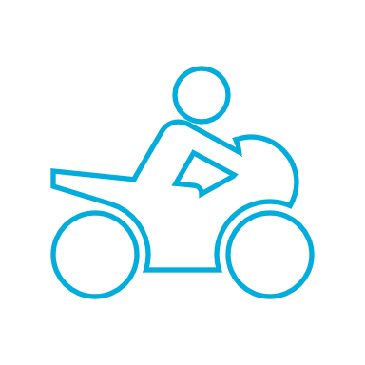


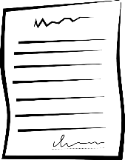
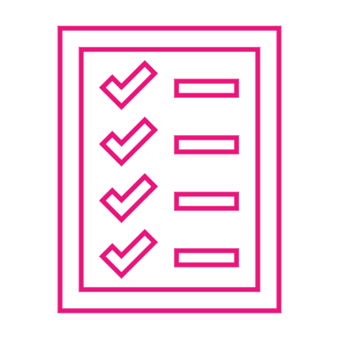

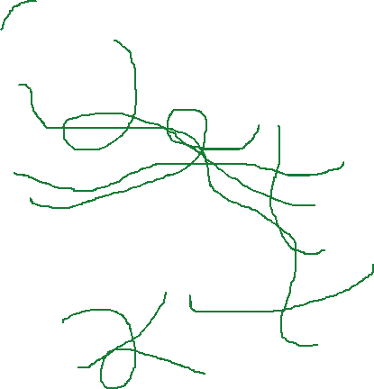
Desafio
Jeito antigo:
Jeito docONE:
Contrato
Jurídico
Empresas
Jurídico
Transporte
Aprovações e assinaturas
Reguladores
docONE
Doc não aprovado, refazer
Aprovações
Sua aprovação
Recusado

Slide 4
Agenda
Desafio
Como funciona ?
Resultado

Slide 5
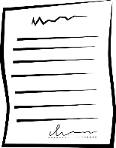
Como funciona ?
Jurídico
Novo Contrato

Slide 6


Como funciona ?
Jurídico
Novo Contrato

Slide 7
Agenda
Desafio
Como funciona ?
Resultado

Slide 8
Resultado
Local único de contratos
Imutabilidade e disponibilidade da informação
Redução de custos e aumento de efetividade
Acesso e aprovação de todos os envolvidos
Garantia da veracidade do documento
Disponibilidade 24/7
Verdade única para todos os envolvidos
Redução de custos
Tempo desperdiçado

Slide 9

Obrigado
Dúvidas ?

